Slide 1



Tematräff för avtalsadministratör
2024-05-31

Slide 2
Program för dagen
Databasen
Enkelt avhjälpta hinder
Gruppdiskussioner
Övrigt

Slide 3
Databasen

Slide 4
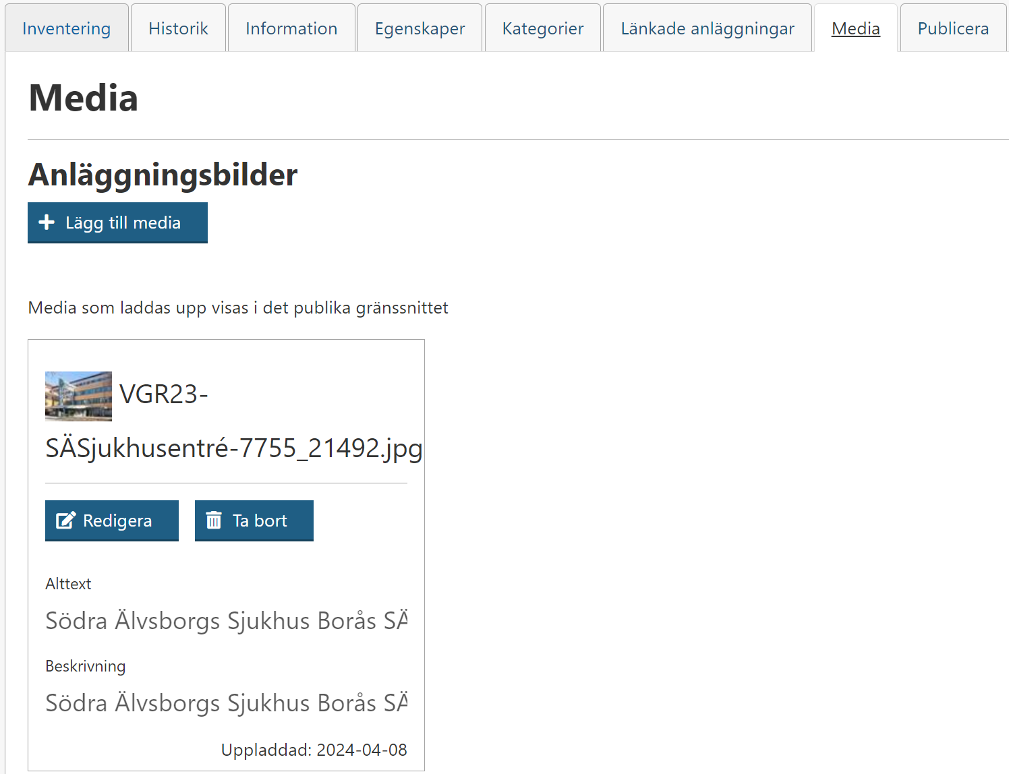
Datumvisning för mediabilder
Notes:
Nu går det att se när anläggningsbilder har laddats upp under media-fliken.
Uppladdningsdatum visas nu under anläggningsbilder. Datum finns på alla inlagda bilder sedan 2019. Syns inte publikt men kan vara bra om man ska uppdatera en inventering kan man passa på att ta en ny anläggning.

Slide 5
Övriga nyheter
Nytt formulär: Bassäng utomhus
Buggfix – iOS-uppdatering
Ny TD-film, kortare variant
Notes:
Nytt formulär för utomhusbassänger.
Nu går det att inventera utomhusbassänger, dock går det inte att utvärdera bassängen via en TD-uppföljningsrapport. Anledningen är att det saknas stöd för detta i VGR:s riktlinjer för fysisk tillgänglighet "Riktlinjer och standarder för fysisk tillgänglighet". Annars går det att publicera som vanligt.
Buggfix mobiltelefoner. Vissa tyckte att TD gick för långsamt i mobiltelefoner det senaste och det berodde det på en IOS-uppdatering som påverkade inläsningen.
Två nya filmer cirka 3 min. 40 sec kommer finnas på T-Ds hemsida och läggas ut på vår instagram och samt olika kanaler .
Länk till filmen: https://www.t-d.se/om-td/material/ovriga-filmer/

Slide 6
Enkelt avhjälpta hinder – HIN3

Slide 7
Presentation
Samordnare fysisk tillgänglighet – Västfastigheter VGR
Kvalitetssäkra att tekniska krav och riktlinjer gällande fysisk tillgänglighet hålls uppdaterade
Operativt arbete/rådgivning i projekt inom tillgänglighet
Granskar byggtekniska handlingar utifrån gällande riktlinjer och lagstiftning
Att ansvara för hantera, bedöma och besvara inkomna avsteg inom fysisk tillgänglighet
Utbildning arkitekt / sakkunning TIL2

Slide 8
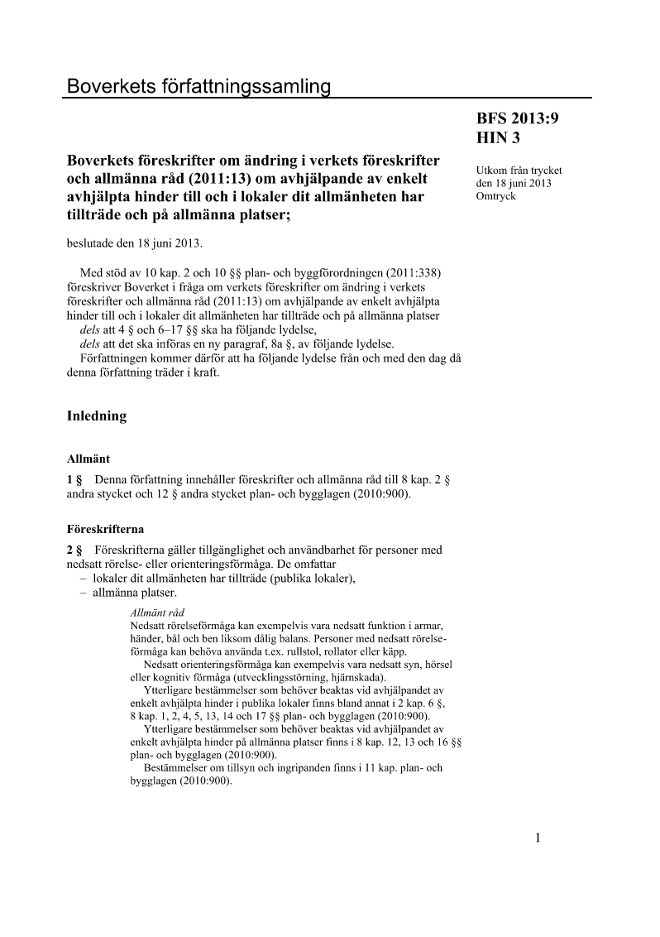
BFS 2013:9 - HIN 3
Boverkets föreskrifter och allmänna råd om avhjälpande av enkelt avhjälpta hinder till och i lokaler dit allmänheten har tillträde och på allmänna platser.
Mer information:
Enkelt avhjälpta hinder, PBL – Kunskapsbanken
Enklare utan hinder
Tips! - Boverkets webbutbildningar

Slide 9
Enkelt avhjälpta hinder, HIN
”Enkelt avhjälpta hinder ska åtgärdas, enligt Boverkets föreskrifter och allmänna råd om avhjälpande av enkelt avhjälpta hinder till och i lokaler dit allmänheten har tillträde och på allmänna platser (BFS 2013:9 - HIN 3). Reglerna i HIN gäller retroaktivt.”

Slide 10
Syftet med reglerna:
Reglerna är till för att så många som möjligt ska kunna få tillträde till och använda lokaler.
En ökad tillgänglighet i miljön underlättar dessutom för alla som använder den.
Reglerna gäller tillgänglighet och användbarhet för personer med nedsatt rörelse- eller orienteringsförmåga.

Slide 11
Var gäller reglerna:
Enkelt avhjälpta hinder gäller i publika lokaler och på allmänna platser:
De delar av lokaler dit allmänheten har tillträde, till exempel receptioner, vårdcentraler, sjukhus, bibliotek, butiker, restauranger och teatrar.
Platser som är angivna som allmän plats i detaljplanen.

Slide 12
Hur fungerar reglerna?
Reglerna gäller retroaktivt, du behöver alltså avhjälpa hinder som finns sedan tidigare i befintliga publika lokaler och allmänna platser.
Reglerna gäller befintliga byggnader, det betyder att de gäller även om du inte planerar bygga eller göra några ändringar.

Slide 13
Vad är ett enkelt avhjälpt hinder?
Utgångspunkten i bestämmelserna är att det är rimligt att kräva att hinder som inte innebär stora, omfattande och kostsamma åtgärder ska avhjälpas i den befintliga miljön.
- Vem avgör vad som är rimligt?

Slide 14
Exempel på enkelt avhjälpt hinder:
Mindre nivåskillnader eller trappsteg
Avsaknad av ledstänger
Tunga dörrar
Dörröppnare eller andra manöverdon som är olämpligt placerade eller utformade
Dålig belysning
Dålig ljudmiljö
Bristande kontrastmarkering och bristande varningsmarkering
Bristande utformning av orienterande skyltning
Brist på teleslinga eller någon annan teknisk lösning i receptioner
Bristande utformning av parkeringsplatser för rörelsehindrade
Brister i utformning och placering av fast inredning.
Höga trösklar

Slide 15
Vad räknas INTE till ett EAH?
Normalt räknas det inte som enkelt avhjälpt att till exempel: installera en hiss eller bygga om en toalett.
Samma hinder kan vara enkelt avhjälpt i en situation men inte i en annan.
Frågan om ett hinder är enkelt att avhjälpa bör omprövas när förutsättningarna ändras.
De ekonomiska förutsättningarna handlar om kostnaderna för avhjälpandet och förmågan att bära kostnaderna.

Slide 16
Hur mycket får ett EAH kosta?
När reglerna tillämpas behöver man därför göra bedömningar utifrån den aktuella situationen:
Är det med hänsyn till de praktiska och ekono­miska förutsättningarna rimligt att åtgärda hindret?
Det finns inget exakt svar på hur mycket ett enkelt avhjälpt hinder får kosta - Enligt bestämmelserna får de ekonomiska konsekvenserna för den som svarar för åtgärdandet inte bli orimligt stora.

Slide 17
Boverket, nytt uppdrag – Aktuellt!
Regeringen har gett Boverket i uppdrag att under 2024 genomföra en informations- och kommunikationsinsats om enkelt avhjälpta hinder.
Insatsen ska baseras på lärande exempel från relevanta aktörer och syfta till att öka kommuners och andra aktörers kunskap om hur dessa hinder effektivt kan avhjälpas.
Uppdraget ska redovisas senast den 28 februari 2025.
Mer info om uppdraget

Slide 18
Sammanfattning
Syftet är att förbättra tillgängligheten
Retroaktivt krav – gäller befintliga byggnader
Omfattar publika lokaler & allmänna platser
Utgångspunkt – Ska vara rimligt att kräva och som inte innebär stora, omfattande och kostsamma åtgärder
Samma hinder kan vara enkelt avhjälpt i en situation men inte i en annan
Det finns inget exakt svar på hur mycket ett enkelt avhjälpt hinder får kosta

Slide 19
Gruppdiskussion
Hur arbetar ni med att identifiera EAH i er organisation?
Hur arbetar ni med eventuella åtgärder?
Hur skulle ni vilja arbeta med detta i er organisation?

Slide 20
Övrigt
Supporten har stängt under vecka 27 – 30
Användarträff 19 september, Regionens hus Göteborg
Nästa tematräff: onsdag 4 december

Slide 21
Avslut

